Slide 1
Сучасний манікюр
Презентація Бистрицької Марії

Slide 2
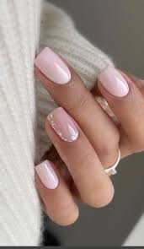
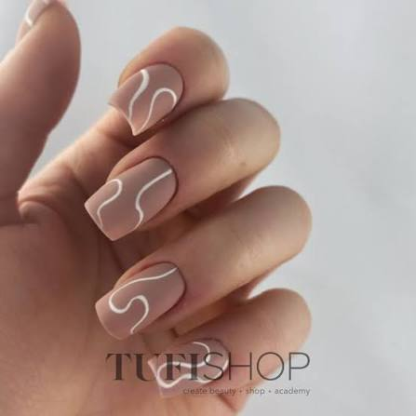
Чому манікюр — це капітал вашого образу
У сучасному світі доглянуті руки давно перестали бути розкішшю чи процедурою «для особливих випадків». Сьогодні це невіддільна частина базового догляду, елемент особистої гігієни та візитна картка людини. Манікюр — це безмовний спосіб заявити про свій статус, акуратність та увагу до деталей. Навіть найстильніший одяг втрачає свій шарм, якщо руки виглядають недоглянутими. Саме тому краса сьогодні починається з кінчиків пальців.

Slide 3
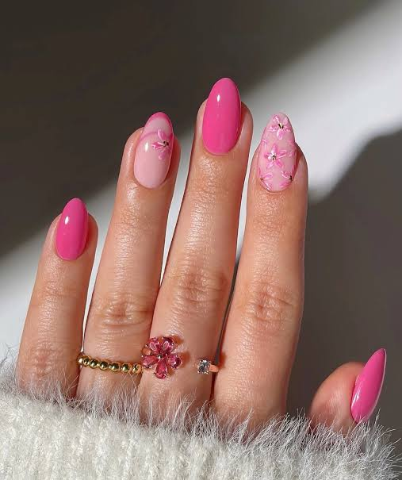
Еволюція покриття: Від класики до сучасних технологій
Нейл-індустрія пройшла величезний шлях від звичайних лаків, які висихали годинами й трималися кілька днів, до високотехнологічних матеріалів. Сучасне гелеве покриття — це справжній порятунок для динамічного життя. Воно дозволяє:
Заощаджувати час: Покриття тримається від 2 до 4 тижнів без сколів та втрати блиску.
Зміцнювати нігті: Сучасні бази та гелі створюють захисний каркас, який допомагає відростити бажану довжину навіть тонким і ламким нігтям.

Slide 4
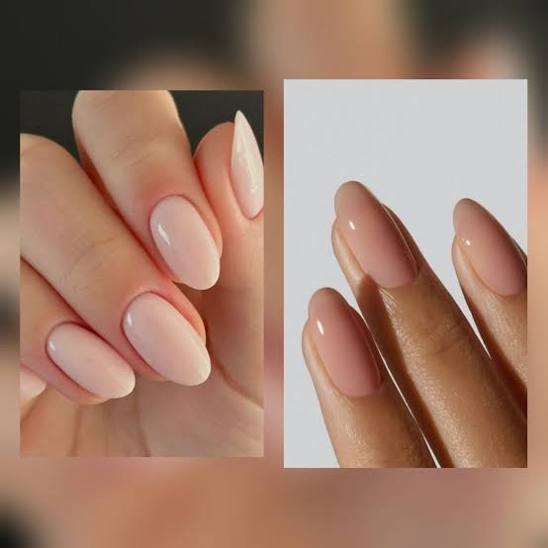
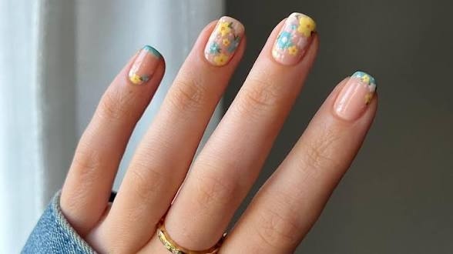
Головний пріоритет: Здоров'я та абсолютна безпека
Естетика манікюру не має сенсу без безпеки. Сучасна культура нігтьового сервісу базується на суворому дотриманні санітарних норм. Ідеальний манікюр — це перш за все безпечний манікюр. Він включає:
Багатоетапне очищення: Стерилізація інструментів у медичних сухожарових шафах та розкриття крафт-пакетів безпосередньо при клієнтові.
Дбайливу техніку: Робота апаратом або пилочками без пошкодження живої шкіри та матриксу нігтя.
Якість матеріалів: Використання сертифікованих, гіпоалергенних продуктів, які не пересушують нігтьову пластину.

Slide 5
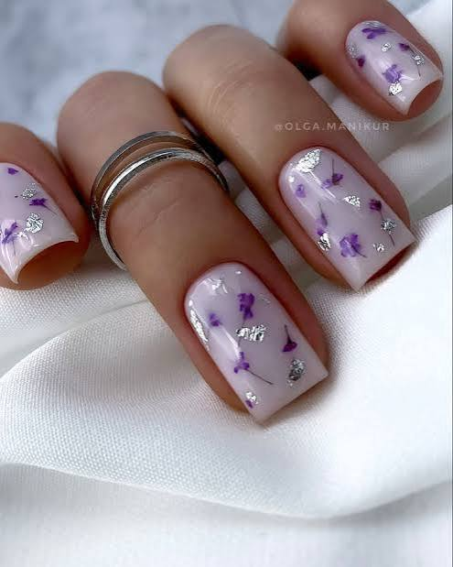
Тренди та самовираження: Що диктує сучасна мода?
Сьогодні б'юті-світ відмовився від жорстких рамок, надаючи повну свободу вибору. Проте можна виділити два головних напрямки:
1 Здоровий мінімалізм (Clean Girl Aesthetic): Японський екоманікюр, напівпрозорі нюдові бази, «голі нігті» та класичний акуратний френч. Це вибір тих, хто цінує природність та «тиху розкіш».
2 Сміливий нейл-арт: Металеві втирки, об'ємні 3D-дизайни, абстрактні лінії та глибокі темні відтінки. Це спосіб виділитися, проявити свій характер та додати бунтарства у повсякденність.

Slide 6
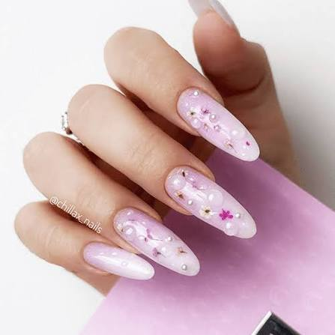
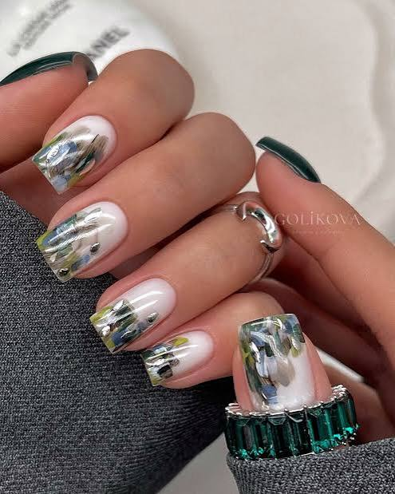
Манікюр як ритуал любові до себе
Зрештою, візит на манікюр або час, присвячений догляду за руками вдома — це значно більше, ніж просто технічна процедура. Це особливий ритуал турботи про себе, година спокою та можливість уповільнити шалений темп життя. Коли наші руки виглядають бездоганно, ми почуваємося впевненіше, діємо рішучіше і транслюємо цю гармонію у світ. Манікюр — це маленька інвестиція у свій чудовий настрій на кілька тижнів уперед.

Slide 7
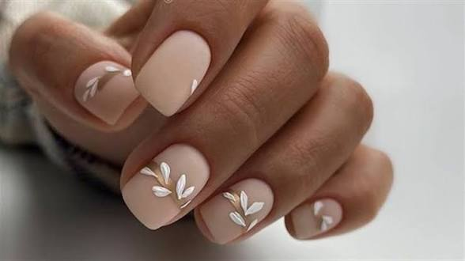
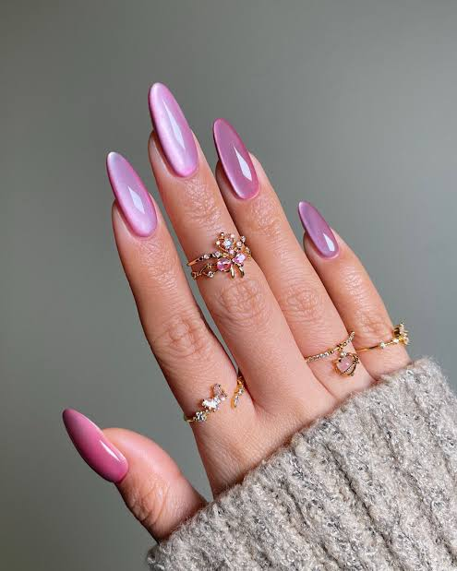
Психологія кольору: Як манікюр впливає на наш настрій
Вибір відтінку на сеансі манікюру — це не просто випадковість, а підсвідоме відображення нашого внутрішнього стану чи навіть програмування себе на певний настрій:
Червона класика: Колір енергії, лідерства та впевненості. Його обирають, коли потрібно заявити про себе або додати внутрішньої сили.
Нюдові та пастельні відтінки: Символізують гармонію, спокій, стриманість та професіоналізм. Ідеально підходять для бізнес-середовища та періодів, коли хочеться затишку й мінімалізму.
Темні та глибокі тони (бордо, графіт, чорний): Свідчать про сильний характер, незалежність та витончений смак.
Яскраві неонові або арт-дизайни: Це маніфест творчості, готовності до експериментів та літнього, легкого настрою.

Slide 8
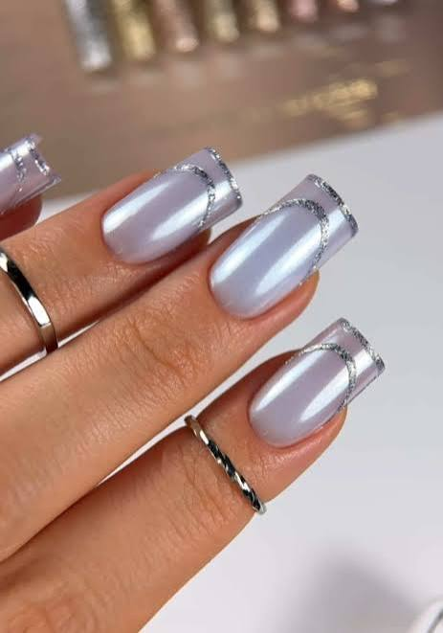
Архітектура та моделювання: Секрет ідеальної форми
Гарний манікюр — це не просто рівно нанесений колір, це перш за все правильна геометрія. Створення правильної архітектури нігтя дозволяє покриттю триматися довго й не ламатися від найменшого удару:
Виправлення клюючих нігтів: Сучасні тверді матеріали (полігелі, акригелі) дозволяють підняти та вирівняти нігті, що ростуть вниз, роблячи їх ідеально рівними.
Створення апексу: Це правильний розподіл об'єму матеріалу в стресовій зоні нігтя, який амортизує навантаження при повсякденній роботі.
Підбір під форму пальців: Правильно підібраний вільний край (чіткий квадрат, м'який овал чи витончений мигдаль) може візуально подовжити пальці та зробити кисть більш елегантною.

Slide 9
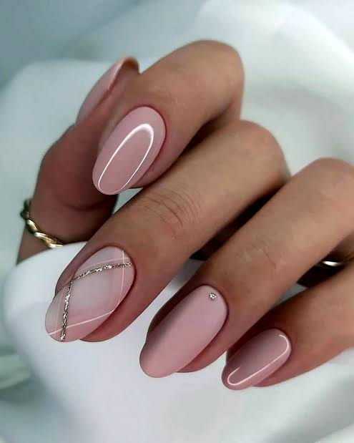
Домашній пролонгований догляд: Як зберегти салонний ефект
Робота над красою рук не закінчується на виході з кабінету майстра. Половина успіху — це регулярний домашній догляд, який підтримує шкіру та нігті в ідеальному стані між візитами:
Зволоження кутикули: Щоденне використання олії для кутикули запобігає появі задирок та зберігає манікюр свіжим значно довше.
Захист від побутової хімії: Усі домашні справи (миття посуду, прибирання) варто виконувати в гумових рукавичках. Агресивні мийні засоби висушують шкіру та руйнують глянцевий блиск покриття.
Турбота про шкіру рук: Використання поживних кремів, особливо на ніч, та регулярний м'який пілінг допомагають зберегти молодість та еластичність шкіри рук.

Slide 10
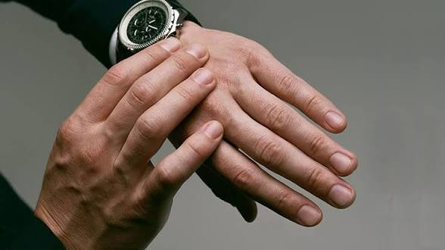
Чоловічий манікюр: Руйнування стереотипів та сучасна норма
Сьогодні манікюр остаточно втратив виключно гендерне забарвлення. Гігієнічний чоловічий догляд за руками — це така ж базова та природна річ, як чищення зубів чи стрижка волосся:
Елемент ділового етикету: Чисті, охайні нігті без задирок вкрай важливі для бізнесменів, політиків, спікерів — усіх, хто веде переговори, тисне руки та працює з людьми.
Особливості техніки: Чоловіча шкіра щільніша, а капіляри розташовані інакше, тому тут використовується максимально дбайлива техніка (часто пилочний або апаратний манікюр) без агресивного зрізання.
Фінішний вигляд: Замість глянцю частіше використовується легке шліфування або спеціальні матові чоловічі покриття, які роблять нігті акуратними, але абсолютно природними.

Slide 11
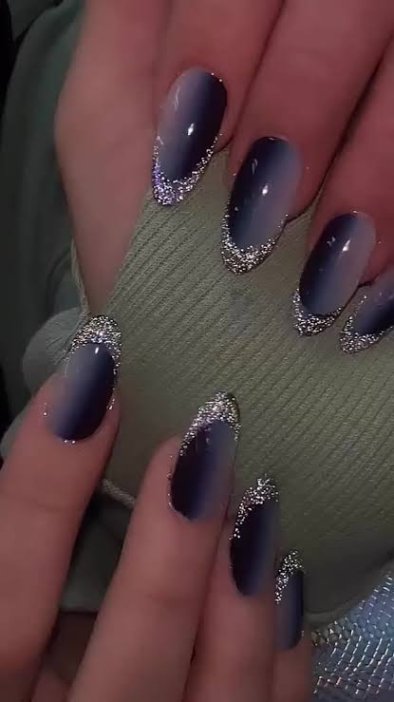
Висновок
«Підбиваючи підсумки, варто сказати, що манікюр — це значно більше, ніж просто технічна процедура, краса кольору чи бездоганність форми. Це щоденний ритуал поваги до свого тіла, хвилина тиші у шаленому ритмі життя та прояв справжньої турботи про себе.

